Slide 1
Resistencia Bacteriana
Aspectos bacteriológicos
BGNMR
Bioq Luis R. Ávila

Slide 2
Resistencia natural y resistencia adquirida
“Capacidad de una bacteria de permanecer inmune a los efectos bactericidas o bacteriostáticos de un antibiótico: el mecanismo molecular que usa para resistir su acción.”
RESISTENCIA NATURAL
RESISTENCIA ADQUIRIDA
Propia de cada familia, especie o grupo bacteriano.
Transmisión: vertical, de generación en generación.
Aparición: previa al uso de los antibióticos; no es variable.
Ejemplo: todos los gérmenes gram negativos son resistentes a la vancomicina.
Es variable: la adquiere una cepa de una especie bacteriana.
Origen: mutaciones cromosómicas o elementos genéticos móviles.
Consecuencia: puede llevar al fracaso terapéutico con un antibiótico supuestamente activo sobre la bacteria que produce la infección.
La resistencia adquirida es la de mayor impacto a nivel clínico

Slide 3
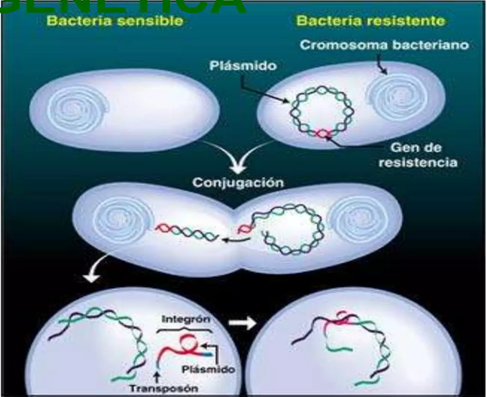
Cómo se origina y disemina la resistencia
Dos vías de origen de la resistencia
MUTACIÓN
Cambios en la secuencia de bases del cromosoma bacteriano.
MATERIAL EXTRACROMOSÓMICO
Plásmidos, transposones e integrones procedentes de otras bacterias.
TRANSFERENCIA HORIZONTAL DE GENES (THG)
Principal mecanismo de expansión: transmite resistencia no solo a otras generaciones, sino también a otras especies bacterianas.
Una bacteria puede volverse resistente sin haber estado nunca en contacto con el antibiótico
y presentar simultáneamente más de un mecanismo de resistencia.

Slide 4
Resistencia natural frente a adquirida: cuadro comparativo
 | Resistencia Natural | Resistencia Adquirida
Características | Resistencia propia de cada familia, especie o grupo bacteriano. El sitio de acción está ausente o es inaccesible | Variable. Puede estar presente en una cepa bacteriana habitualmente sensible al antibiótico
Mecanismo de adquisición | Genes de resistencia | Mutaciones en el cromosoma bacteriano Elementos genéticos móviles: plásmidos, transposones
Formas de transmisión | Vertical (a las células hijas) | Vertical (a las células hijas) Horizontal a través de elementos genéticos móviles
Principales características de la resistencia natural y adquirida.

Slide 5
Los mecanismos de resistencia en detalle
Inactivación enzimática
Enzimas que hidrolizan o modifican el antibiótico, impidiendo que llegue activo a su blanco de acción. Ej.: betalactamasas, penicilinasas, cefalosporinasas, BLEE y carbapenemasas.
Impermeabilidad
Mutaciones en los genes que codifican las porinas alteran su estructura o disminuyen su expresión, impidiendo el ingreso del antibiótico.
1
2
Modificación del sitio blanco
Se modifica la molécula blanco a la que se une el antibiótico: la afinidad por su sitio de unión disminuye o desaparece.
Eflujo
Bombas de membrana expulsan el antibiótico al exterior, reduciendo su concentración dentro de la bacteria.
3
4

Slide 6
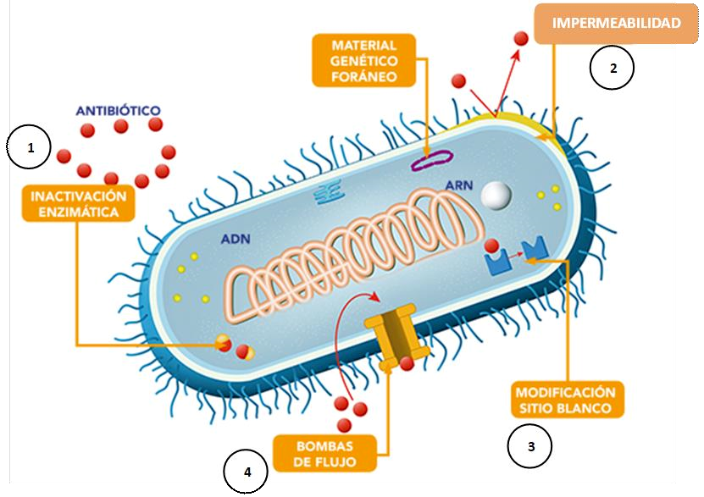
Los cinco mecanismos de resistencia
Principales mecanismos de resistencia a los antibióticos
1- Inactivación enzimática
2- Impermeabilidad
3- Modificación del sitio blanco
4- Eflujo
5- Formación del biofilm o biopelículas

Slide 7
Multirresistencia, Resistencia Extrema y Panresistencia
MDR
Multirresistente
Resistencia a 3 o más familias de antibióticos utilizados de elección para el tratamiento de las infecciones producidas por ese microorganismo.
XDR
Resistencia extrema
Resistencia al menos a un antibiótico en todas las familias excepto en dos: la bacteria queda sensible únicamente a uno o dos grupos de utilidad terapéutica.
PDR
Panresistente
Resistencia a todas las familias de antibióticos habitualmente utilizadas en el tratamiento de las infecciones producidas por ese microorganismo.

Slide 8
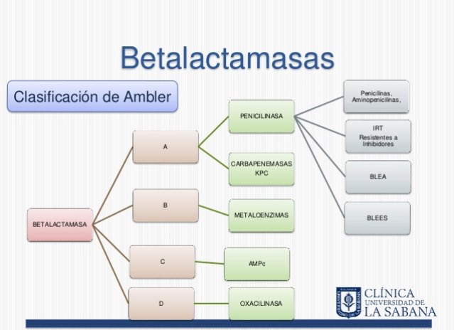
Betalactamasas: clasificación de Ambler
BETALACTAMASAS
Las de clases A, C y D son serin-enzimas, caracterizadas por la presencia obligada de una Serina en el sitio activo, que media la hidrólisis.
Las de clase B poseen una o dos moléculas de Zinc asociados al sitio activo, llamadas metalo-ß-lactamasas

Slide 9
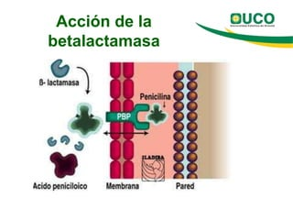
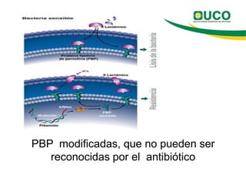
Betalactamasas (BLEE): espectro e inhibidores
Enzimas que hidrolizan el enlace amídico del anillo betalactámico
HIDROLIZAN
Penicilinas · Cefalosporinas (excepto cefamicinas) · Monobactames
NO HIDROLIZAN
Carbapenemes
INHIBIDAS POR
Ácido clavulánico · Sulbactam · Tazobactam

Slide 10
AmpC: las cefalosporinasas
AmpC · serin-betalactamasas (cefalosporinasas)
Naturaleza
Cromosómica inducible. Su espectro hidrolítico no se limita a las cefalosporinas.
AmpC cromosomica
Enterobacter spp., Providencia spp., Morganella morganii, Serratia marcescens, Citrobacter freundii, Hafnia alvei y Pseudomonas aeruginosa, Acinetobacter baumannii, Aeromona spp.
AmpC plasmidica
E. coli, Shigella spp, Salmonella sp., Klebsiella oxytoca, Klebsiella pneumoniae, Proteus mirabilis.
Explica la resistencia natural a:
Aminopenicilinas, cefalosporinas de 1ª generación y cefamicinas (cefoxitina).
Aminopenicilinas combinadas con inhibidores de betalactamasas: amoxicilina–ácido clavulánico y ampicilina–sulbactam.

Slide 11
Carbapenemasas de clase A y de clase B
CLASE A · serin-carbapenemasas
CLASE B · metalo-β-lactamasas
Son las de mayor diversidad y distribución.
Hidrolizan: carbapenémicos, cefalosporinas, penicilinas y aztreonam.
Inhibicion: Acido Boronico
Enzimas: NMC, IMI, SME, GES y KPC.
Distribución: identificadas en enterobacterales y en bacilos gramnegativos no fermentadores.
Hidrolizan: carbapenémicos, con excepción de aztreonam.
Inhibición: su acción es inhibida por el agente quelante EDTA.
Enzimas: VIM, GIM, SIM, IMP y NDM.
Distribución: Bacillus cereus, Aeromonas spp., Pseudomonas aeruginosa, Acinetobacter spp. y enterobacterales.

Slide 12
Carbapenemasas de clase D: oxacilinasas
Las carbapenemasas de clase D, llamadas OXACILINASAS, ademas de hidrolizar penicilinas, cefalosporinas y carbapenémicos. Tambien hidrolizan oxacilina y cloxacilina.
Estas enzimas fueron identificadas en P. aeruginosa, Acinetobacter spp. y enterobacterias.
Grupo functional Clase Ambler | Tipos de enzimas | Espectro de actividad | Inhibidores | Distribución geográfica | Localizacion molecular
2f/A | KPC: KPC-2 a 24 | Penicilinas, cefalosporinas, cefamicinas, carbapenémicos | Clavulanato, tazobactam, sulbactam, ácido borónico | Estados Unidos, Grecia, Italia, Israel, China, Brasil, Colombia, Argentina, Chile | Tn 4401 , plásmidos de tipo IncFII, CC258
3/b | MLB: NDM-1, IMP, VIM | Penicilinas, cefalosporinas, cefamicinas, carbapenémicos | EDTA, ácido dipicolínico | Japón (IMP), Taiwán (IMP), India (NDM), Grecia (VIM), Chile (NDM) | Plásmidos de tipo IncA/C, N (NDM), integrón clase I (VIM, IMP)
2d/D | OXA-48, 181, 204, 232 | Penicilinas, inhibidor de β-lactamasas, carbapenémicos (débil) | NaCl | Turquía, África del Norte, Europa (España, Bélgica), Chile | Tn 1999 , plásmidos de tipo IncL/M

Slide 13
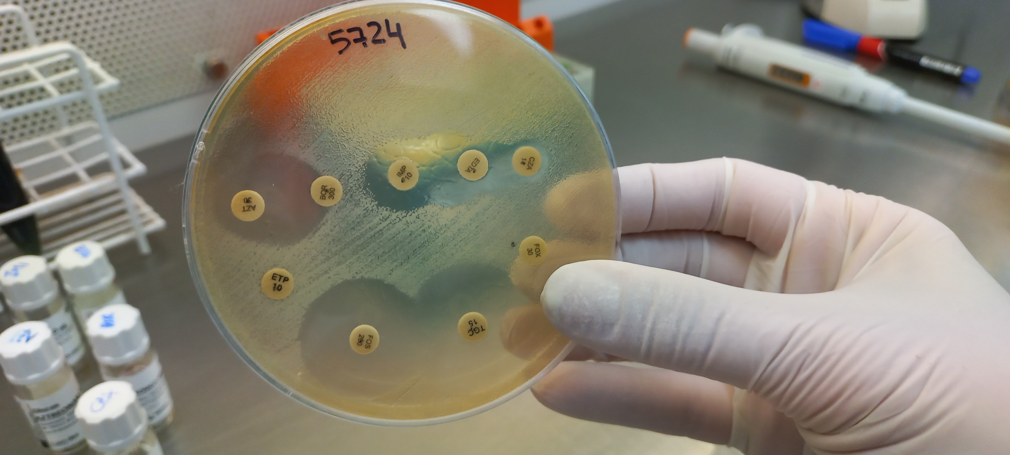
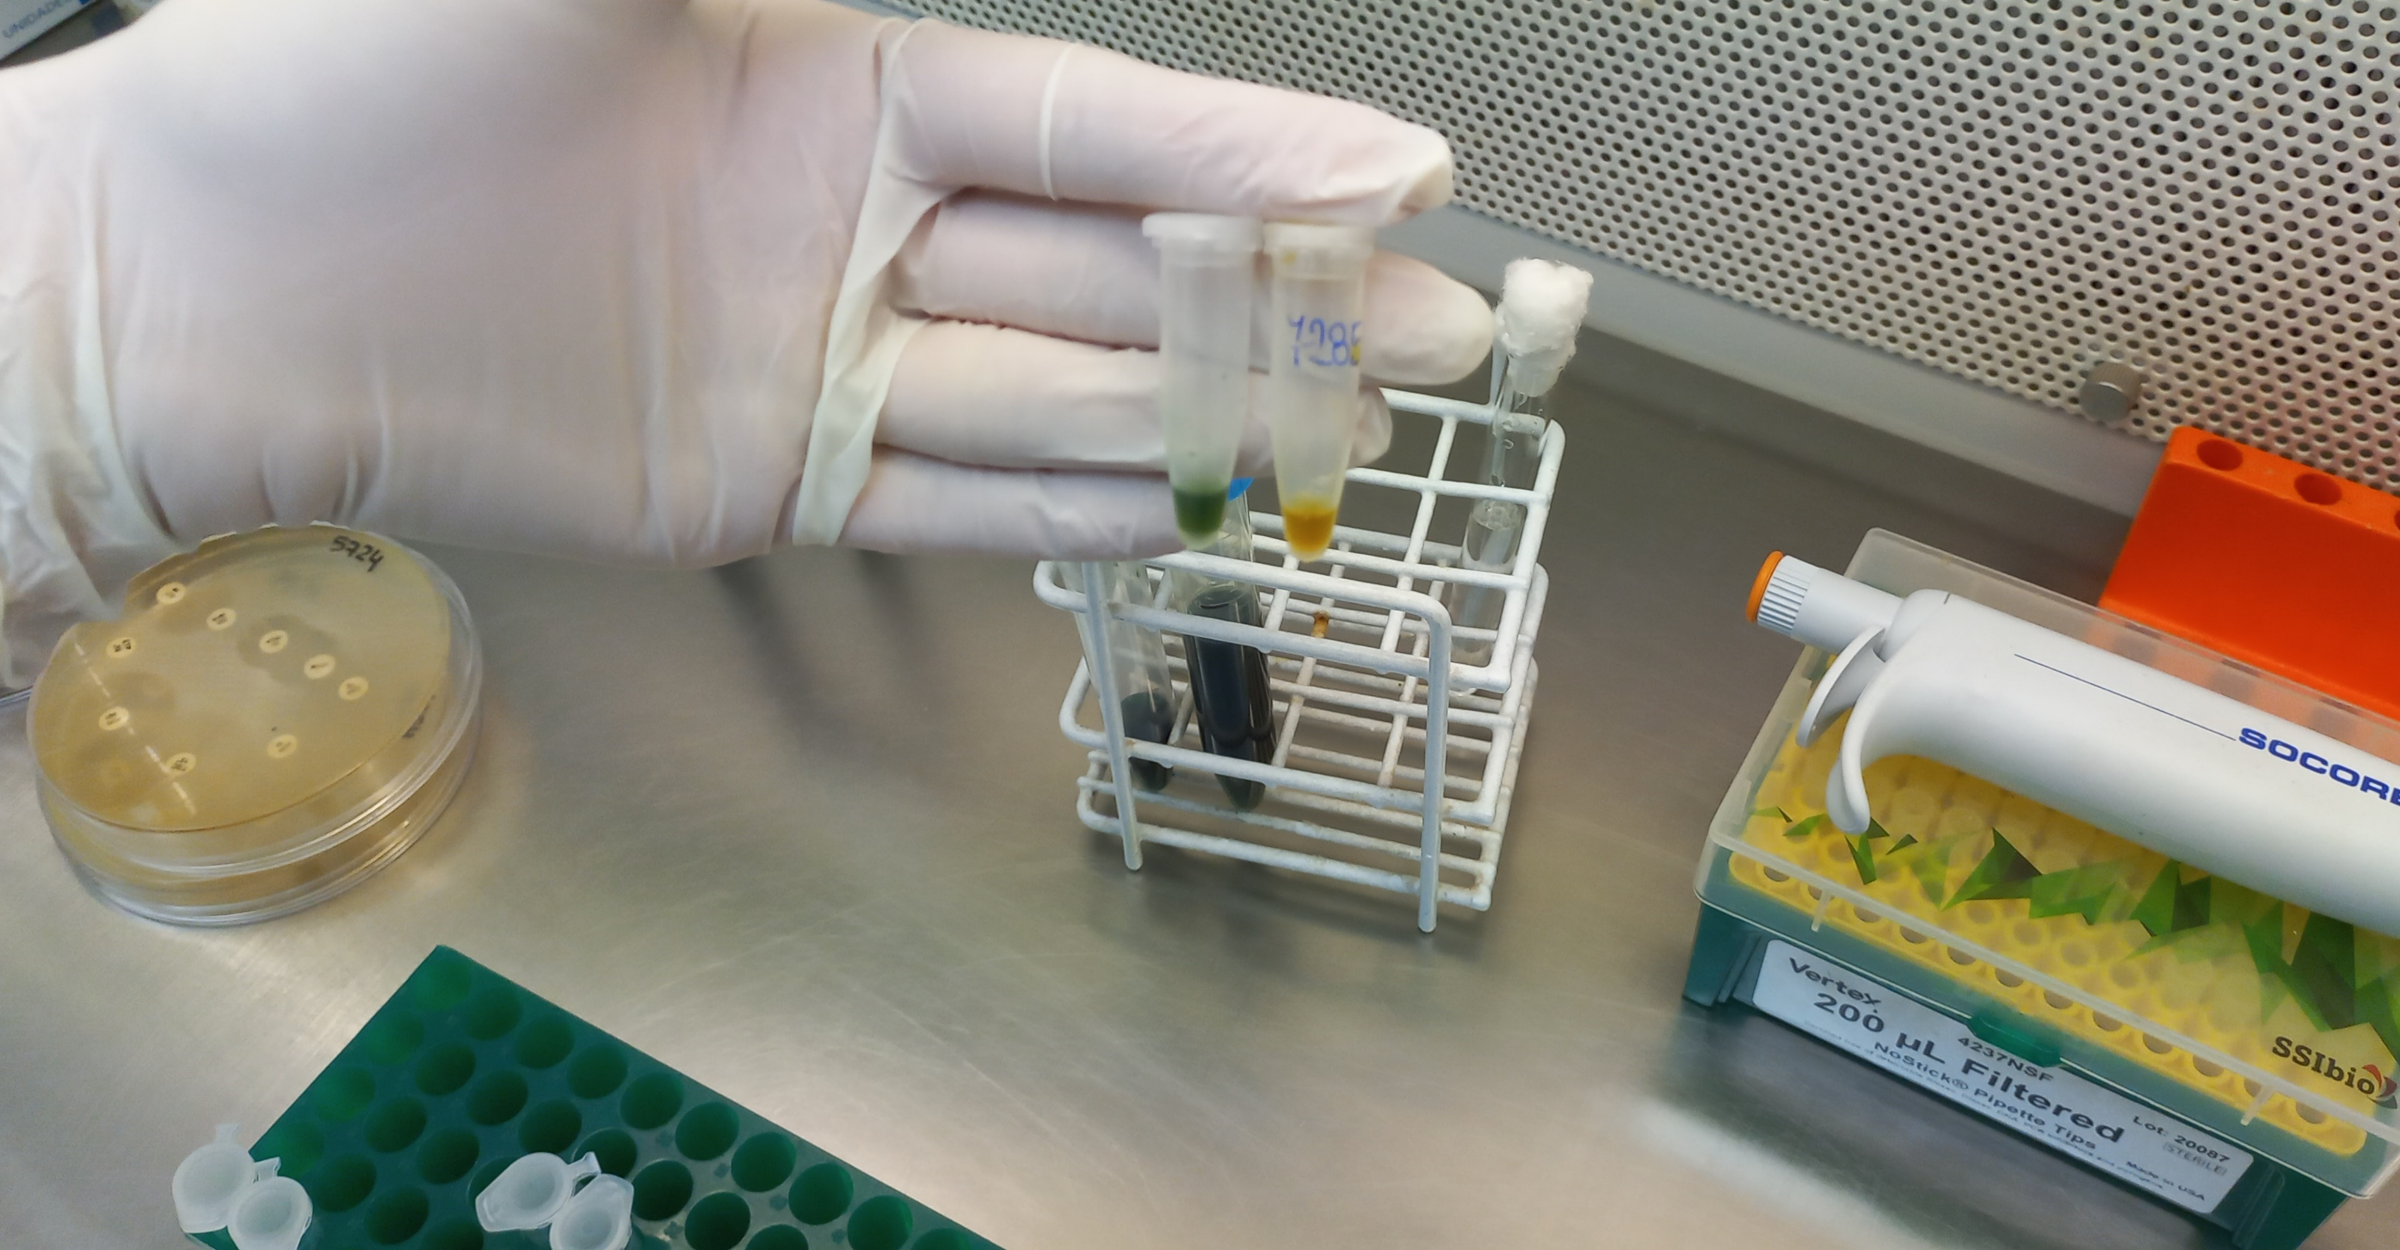
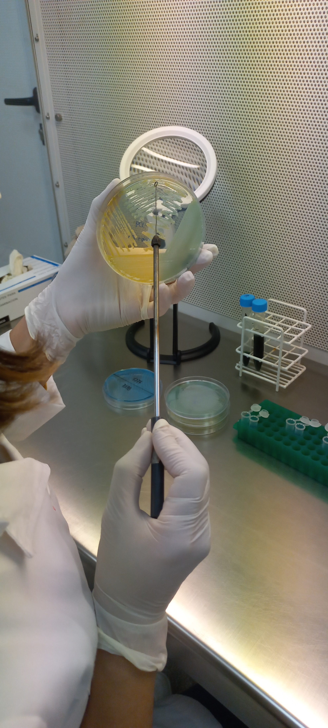
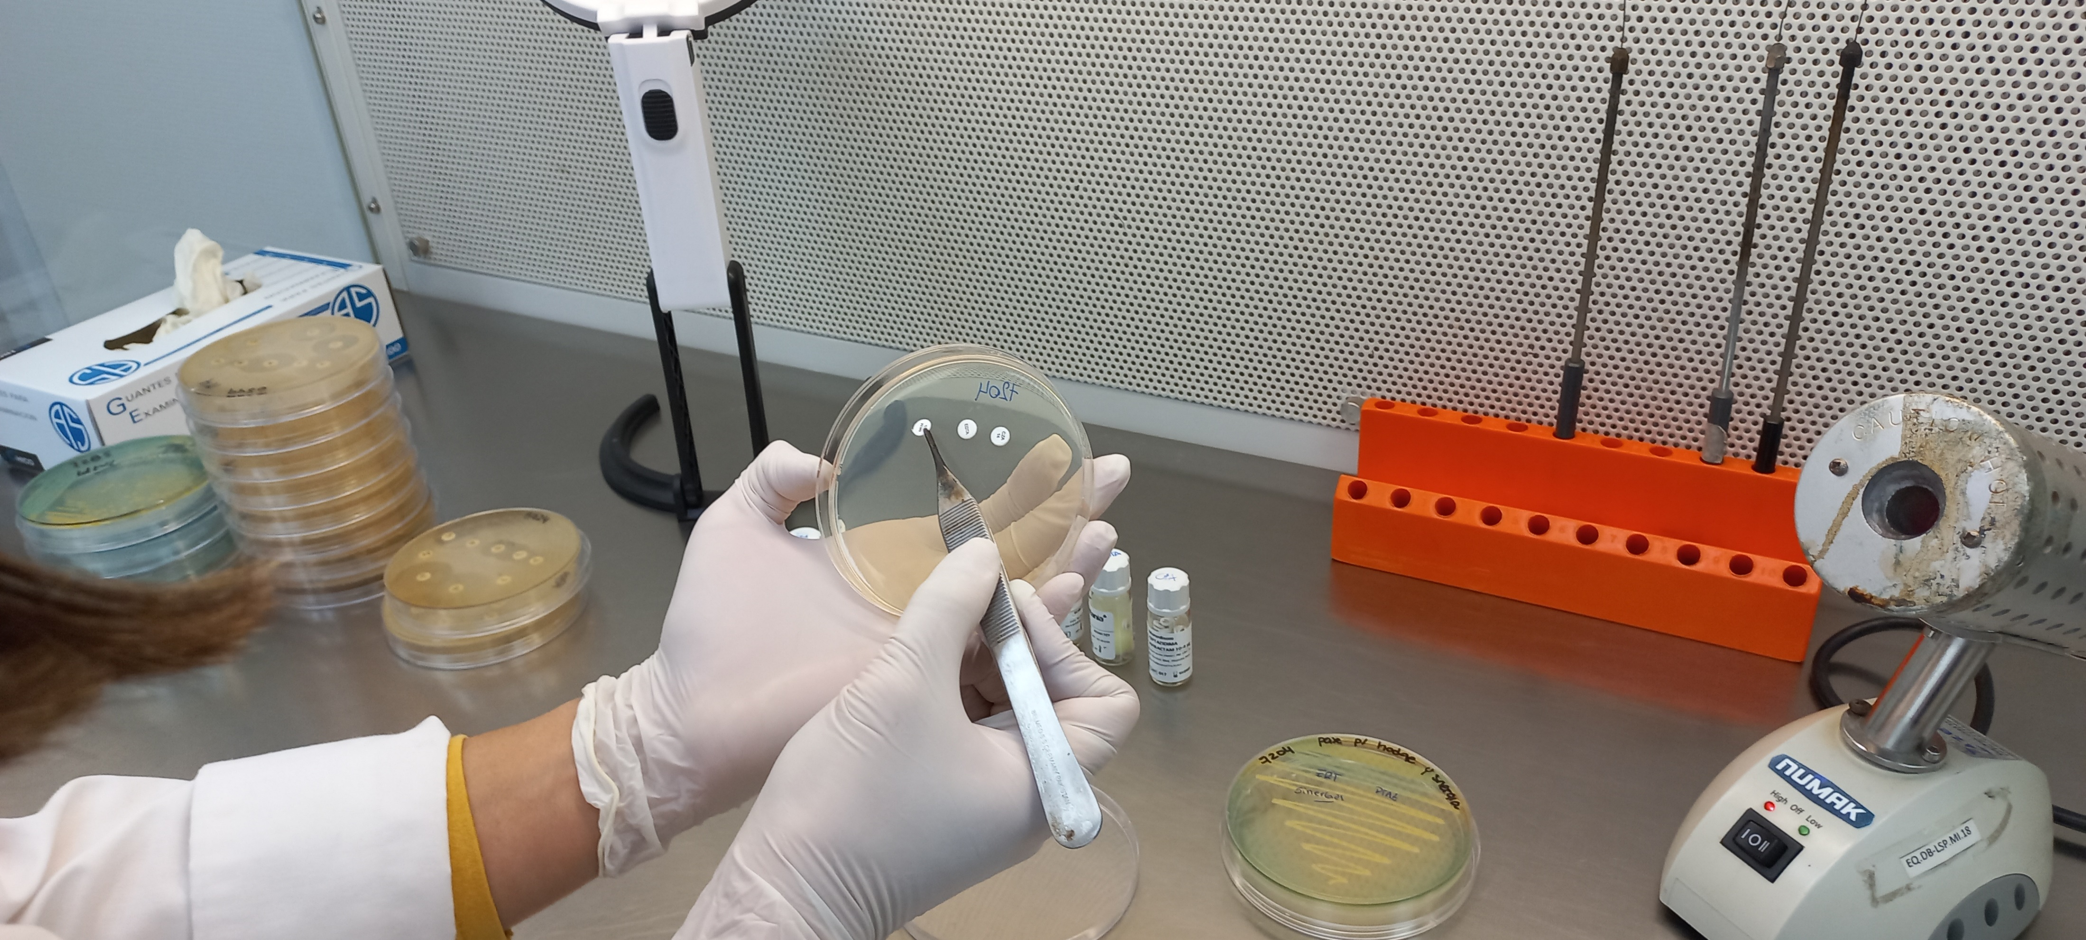
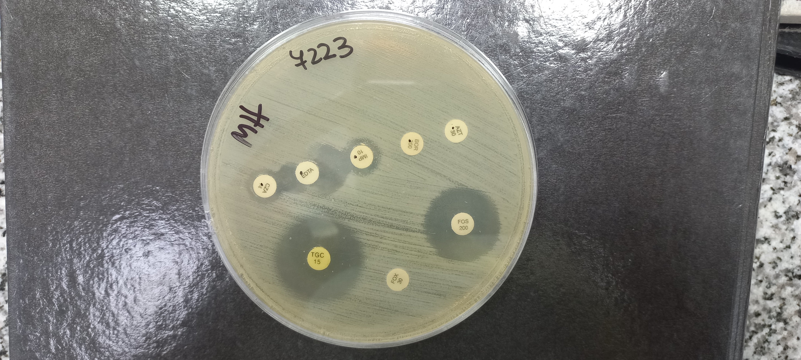
Carbapenemasas: pruebas fenotípicas
BCT (+)
NDM
KPC
KPC
NDM

Slide 14
Doble producción KPC + MBL: tamizaje fenotípico
Tabla 1 | Difusion (mm) (CLSI) | Vitek 2C AST-N368 (CLSI)
Señal de sospecha según algoritmo del LNR | Imipenem ≤22 | Imipenem ≥2,0
Sinergia positiva | Interferencia fenotipica | Señal de alarma de coproducción KPC+MBL
EDTA y APB | KPC+MBL
APB | KPC | Resistencia a CZA
EDTA | MBL | Resistencia a ATM y sinergia ATM – CLA negativa.
Sin Sinergia | Probable clase D (OXA) | Resistencia a CZA y BCT (+) en <15 min.

Slide 15

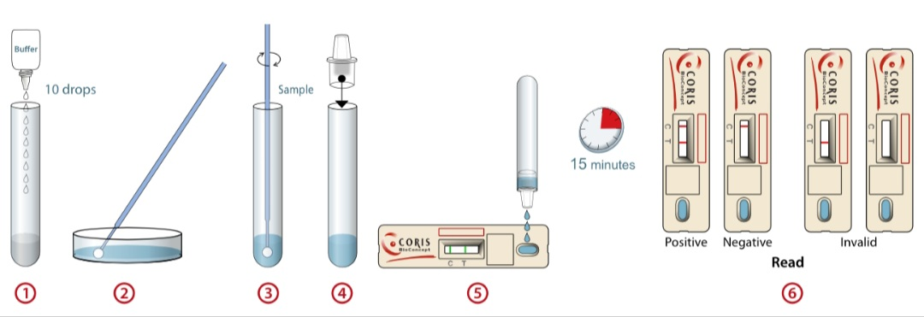
KPC + MBL: implicancias clínicas y epidemiológicas
Co-producción KPC + MBL · ALTO RIESGO EPIDEMIOLÓGICO
DETECCIÓN Y CONTENCIÓN
Respuesta rápida de todo el equipo de salud, en especial el Comité de Control de Infecciones.
TRATAMIENTO
AZTREONAM + AVIBACTAM es lo más efectivo in vitro. Sin consenso internacional; prescripción por infectología.
CONFIRMACIÓN
Métodos moleculares o inmunocromatográficos de referencia.

Slide 16
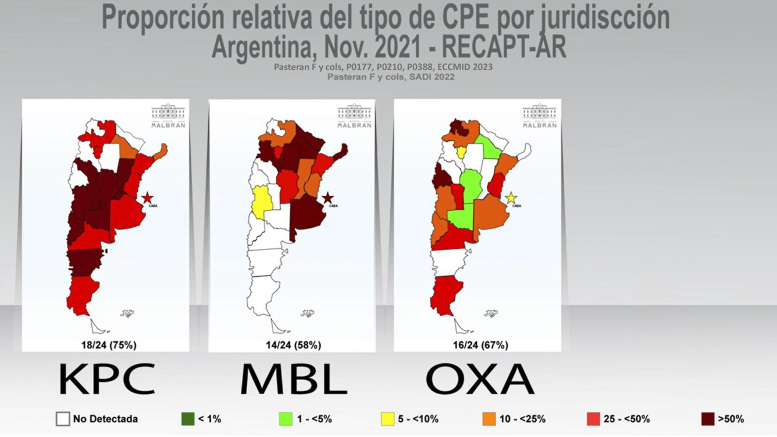
Fuente: Pasteran y cols. SADI 2022

Slide 17
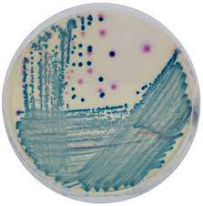
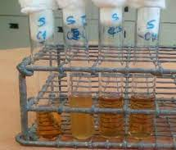
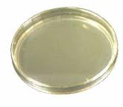

ESTUDIO DE PORTACION RECTAL PARA INVESTIGACION DE ENTEROBACTERALES PRODUCTORES DE CARBAPENEMASAS EN UCC
PACIENTES DE INGRESO A LAS UNIDADES CRÍTICAS
Pacientes sin factores de riesgo: se hisoparán a las 72 h. de internación en cualquiera de las unidades que forman parte de la vigilancia.
Pacientes con factores de riesgo: se hisoparán de inmediato al ingreso de la unidad.
HISOPADO RECTAL
INCUBAR 4 h
37°C
INCUBAR 18 h
37°C
MEDIO
SUPER CARBA
BHI CALDO
Comité de Prevención y Control de Infecciones. Versión 2. HOSPITAL CENTRO DE SALUD “ZENON J. SANTILLAN” 2022

Slide 18
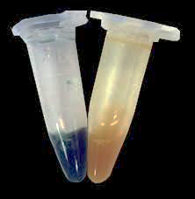
Estudio de portación BGN
BLUE CARBA TEST (+)
INFORME EN DRIVE
SINERGIA:
AZT-BOR-IMI-EDTA-CZA
ID MALDI-TOF
CEPA DERIVA A LSP
Reaislamiento
en CLED
Comité de Prevención y Control de Infecciones. Versión 2. HOSPITAL CENTRO DE SALUD “ZENON J. SANTILLAN” 2022

Slide 19
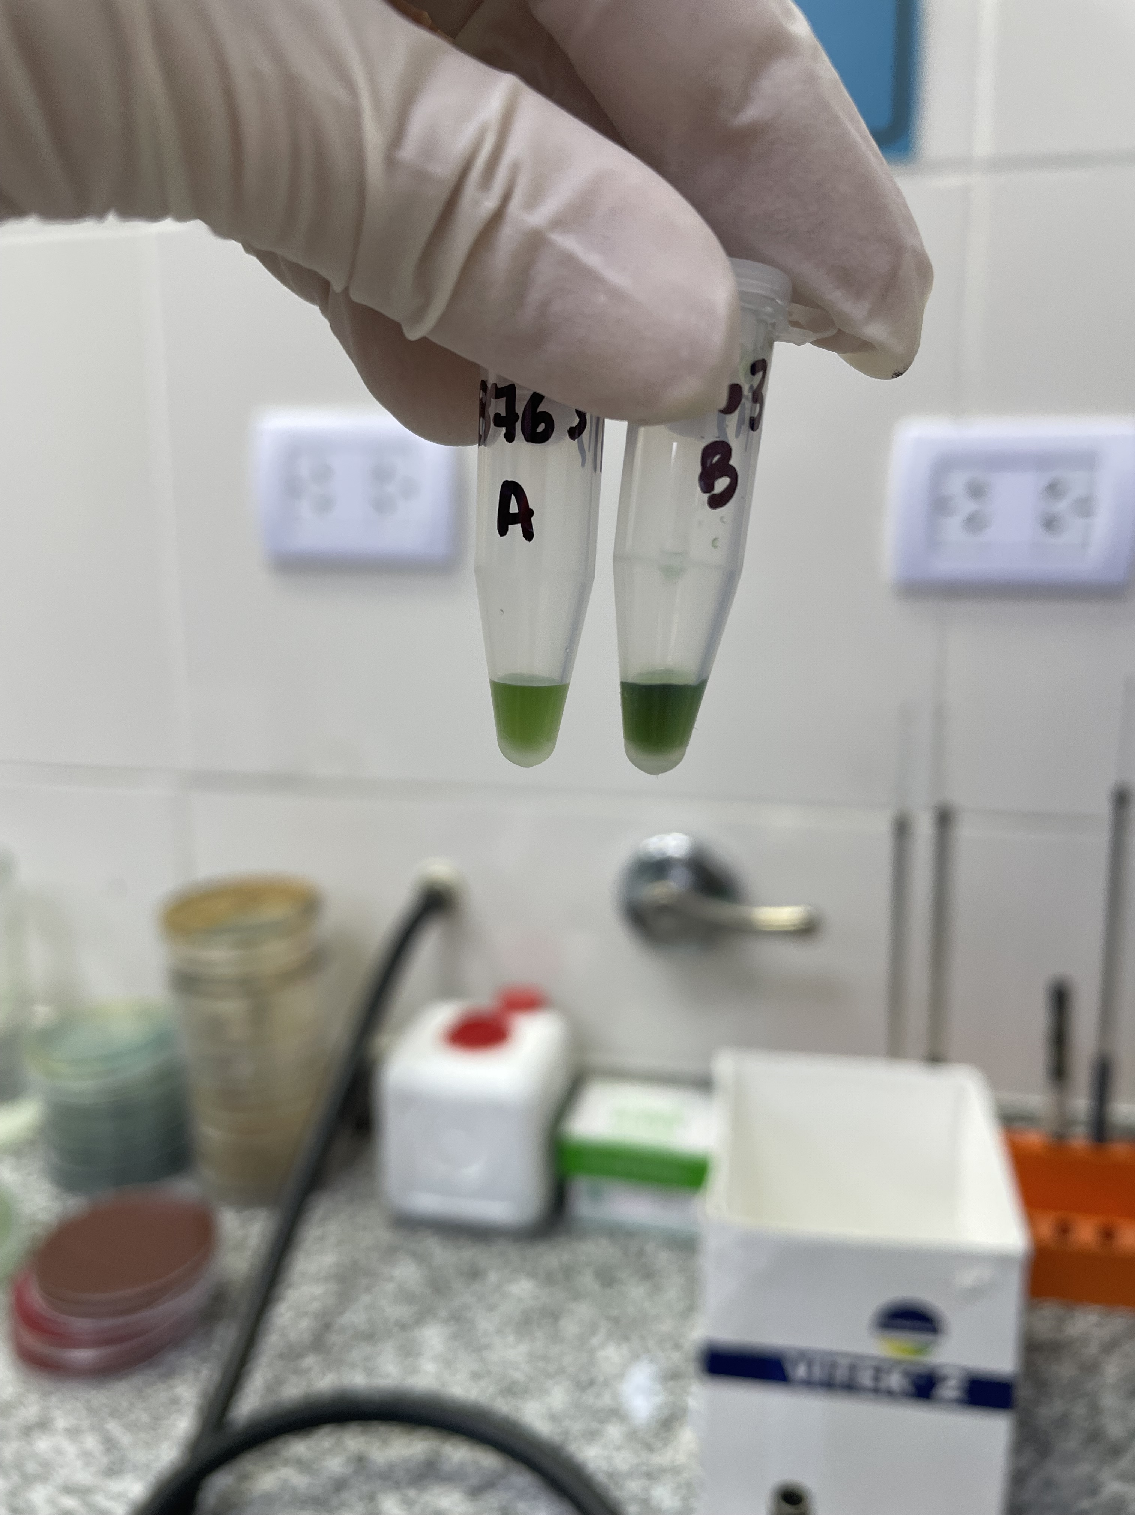
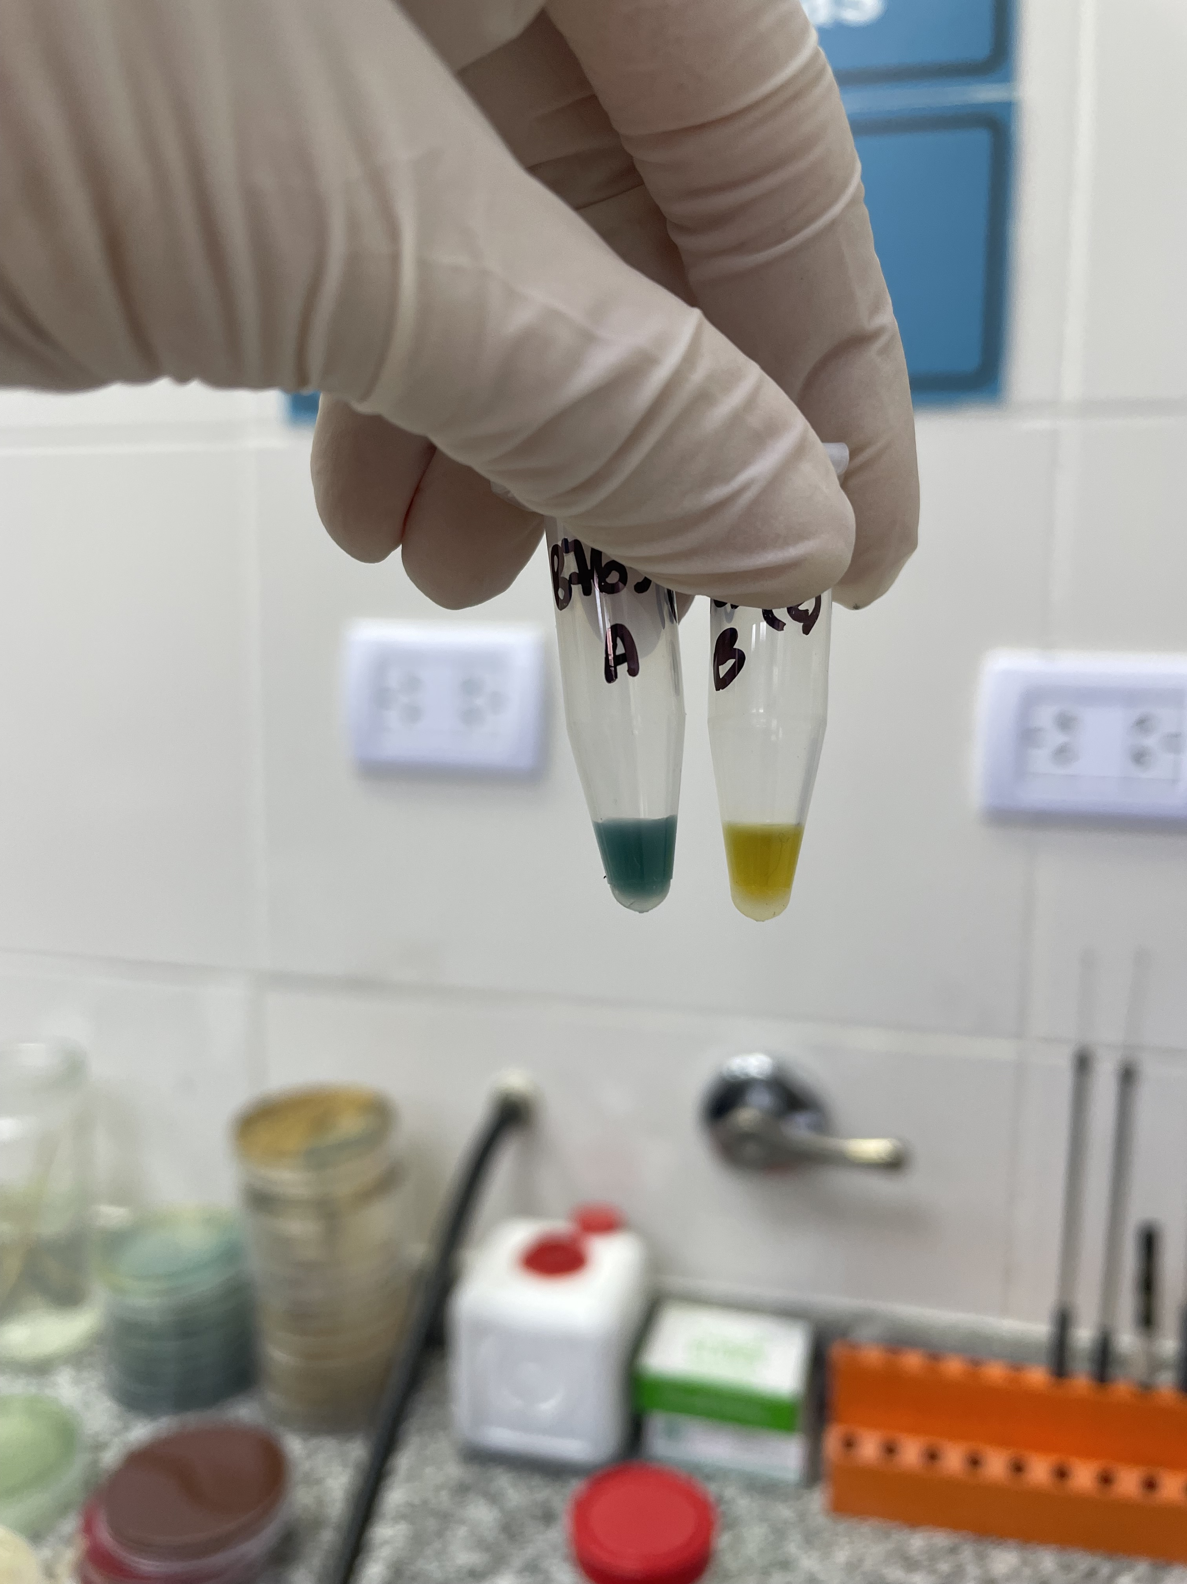
BLUE CARBA TEST
Detección rápida de carbapenemasas directo de placas de cultivo
37°C
2h
Una ansada de cultivo de 24 h
Color tubo control (sin imi) | Color tubo reacción (con imi) | Interpretación
Azul | Amarillo | Carbapenemasa (+)
Azul | Verde | Carbapenemasa (+)
Verde | Amarillo | Carbapenemasa (+)
Azul | Azul | Carbapenemasa (-)
Verde | Verde | Carbapenemasa (-)
Amarillo | Azul o verde amarillo | Test invalido
100 μl Solución A
100 μl Solución B (Imipenem)
Comité de Prevención y Control de Infecciones. Versión 2. HOSPITAL CENTRO DE SALUD “ZENON J. SANTILLAN” 2022

Slide 20
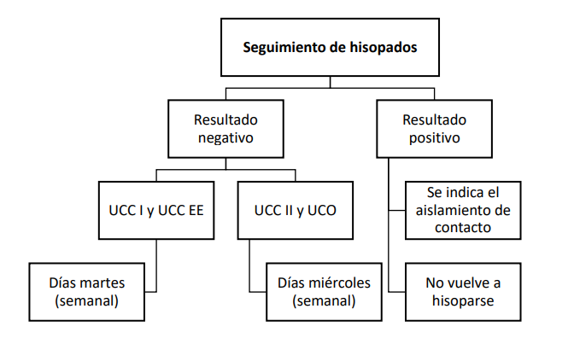
Algoritmo
OBJETIVOS DE LA VIGILANCIA:
Indicar el aislamiento de contacto para prevenir nuevos casos.
Diagnóstico de situación respecto a la diseminación de microorganismos multirresistentes en nuestra institución; para prevenir más casos.
Fuente: Comité de Prevención y Control de Infecciones. Versión 2 HOSPITAL CENTRO DE SALUD “ZENON J. SANTILLAN” 2022

Slide 21
MUCHAS GRACIAS

